Slide 1
PHÒNG GIÁO DỤC VÀ ĐÀO TẠO QUẬN LONG BIÊN
TRƯỜNG MẦM NON GIA THƯỢNG
Hoạt động âm nhạc
DẠY HÁT: ĐÊM VÀ NGÀY
Lứa tuổi: Mẫu giáo Nhỡ (4-5 tuổi)
GV: Phạm Thị Thảnh
Đơn vị công tác: Trường MN Gia Thượng
Địa chỉ: Tổ 18 – Ngọc Thụy – Long Biên –Hà Nội
Năm học: 2017 -2018

Slide 2
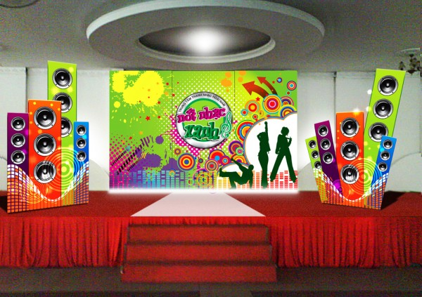
Đội 1: Đội mặt trăng
Đội 2: Đội mặt trời
Đội 3: Đội vì sao

Slide 3
HOẠT ĐỘNG 1:
TC: THỬ TÀI CỦA BÉ

Slide 4
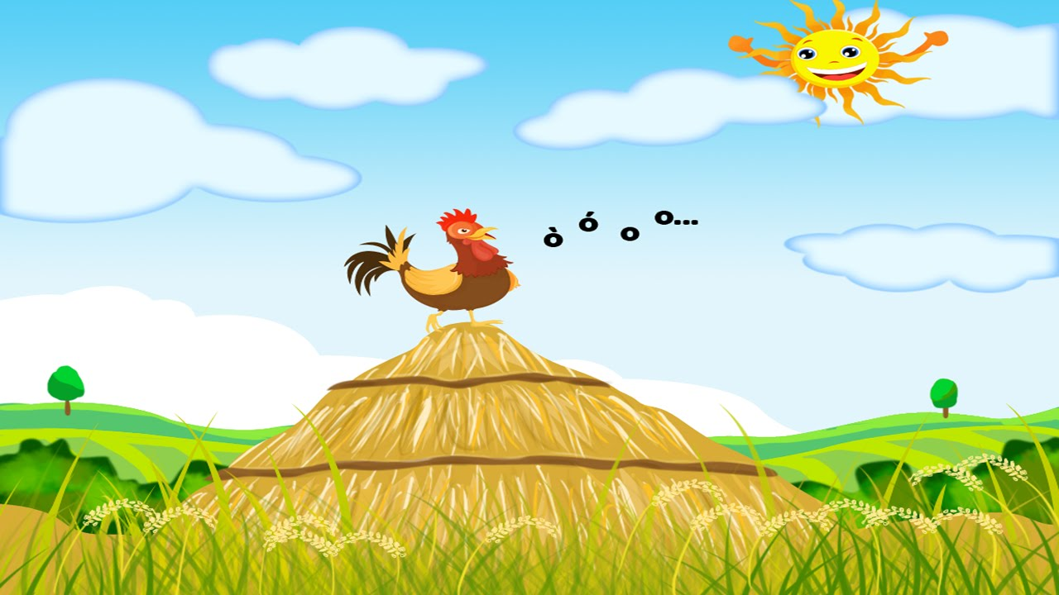

Slide 5
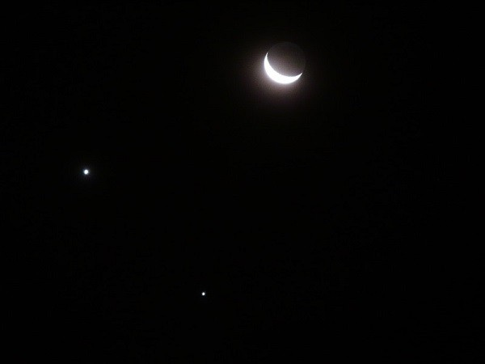

Slide 7
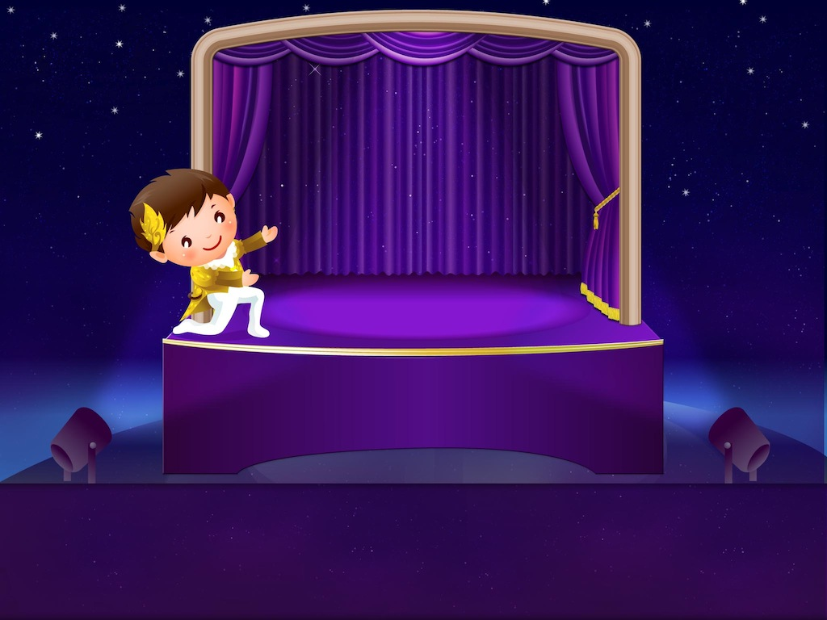
Trò chơi 2
Bé làm ca sỹ

Slide 8
Bé làm ca sỹ

Slide 9
Câu hỏi đàm thoại

Slide 13
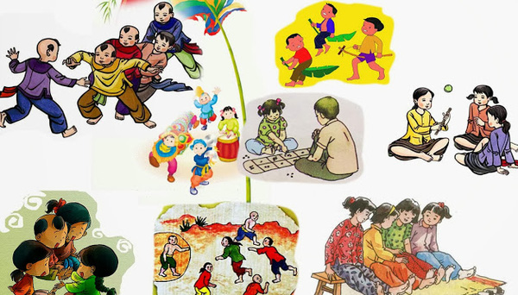
Đọc đồng dao: Đêm và ngày

Slide 14
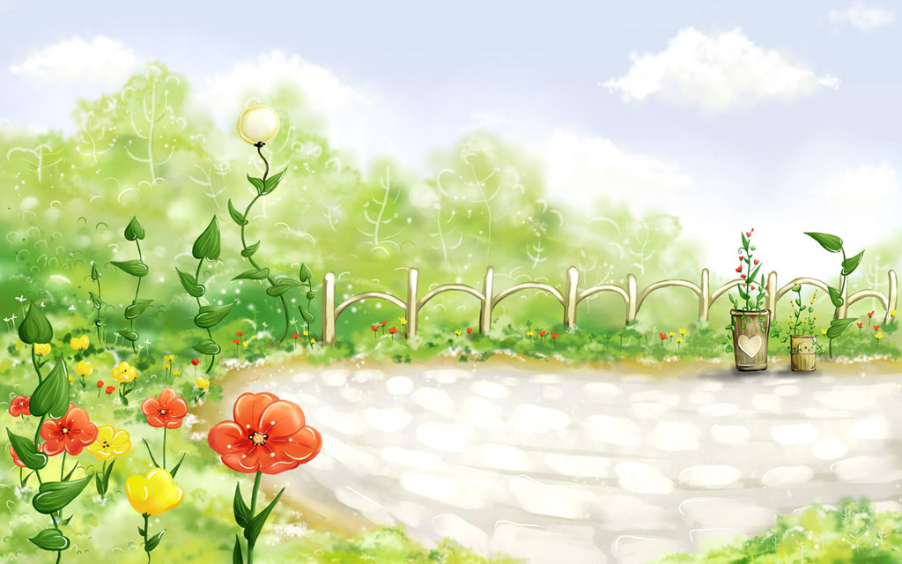
Hoạt động 3:
Trò chơi: Vui cùng lời ca.
( Nghe hát: Mưa rơi )

Slide 15
Hoạt động 3:
Trò chơi: Vui cùng lời ca.
( Nghe hát: Mưa rơi )

Slide 16
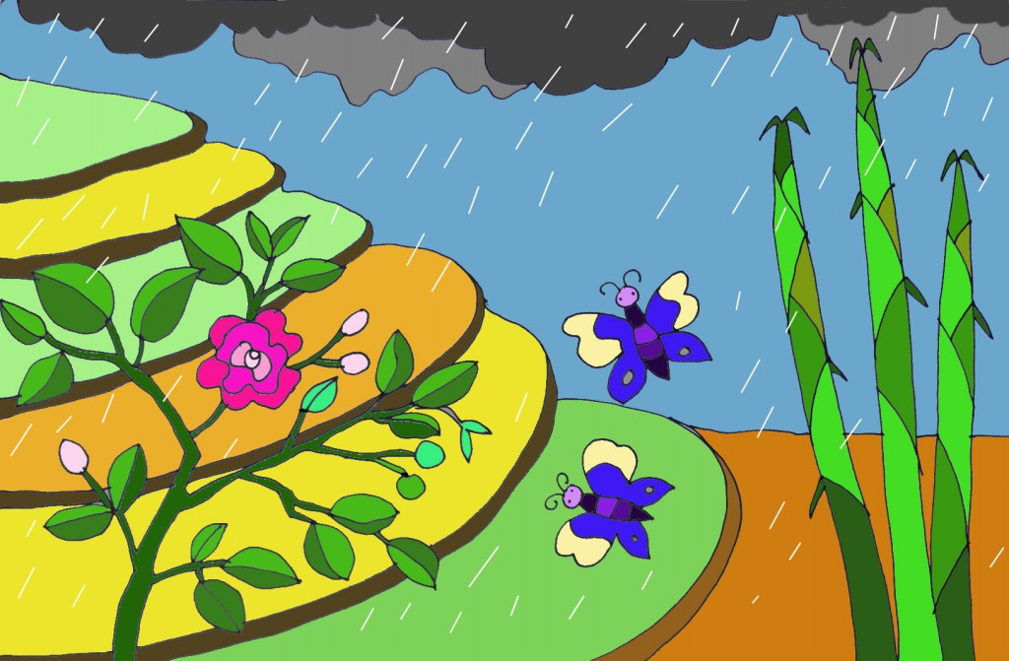

Slide 17
HOẠT ĐỘNG 4: TRÒ CHƠI

